Slide 1
교사 교육을 통한 유니트윈 교육협력
–라오스를 중심으로
한국교원대학교
이 광호

Slide 2
01
라오스 현황은?
02
라오스 교육의 현황은?
03
타국의 지원은?
04
유니트윈 한국교원대 강조는?
05
라오스 교원들의 요청은?
06
왜 교원대인가?
07
무엇을 어떻게?

Slide 3
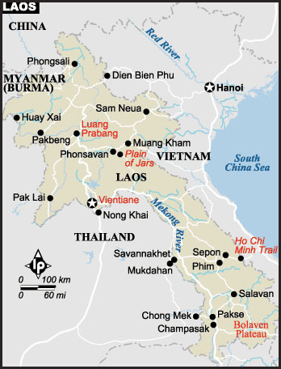


라오스 현황은?
국명: 라오인민민주주의공화국
인구: 약 706만명(2018년 기준)
행정구역: 비엔티엔(수도), 17개주
위치: 인도차이나반도 중앙(내륙국)
종족: 라오(55%), 크모족(11%),
몽족(8%), 소수민족(26%)
독립: 1949년 프랑스로부터 독림
면적: 한반도의 1.1배
언어: 라오어(공용어), 프랑스어

Slide 4
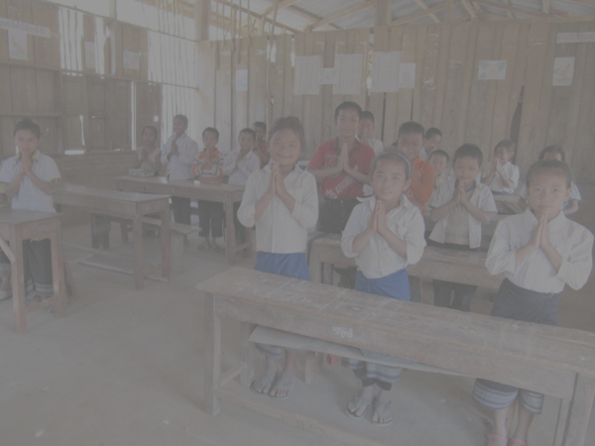
라오스 교육의 현황은?
순 등록률
93%.
초등학교
2015년
중∙고등 교육기관
5학년 졸업률
진학률
67%.
매우 낮음

Slide 5
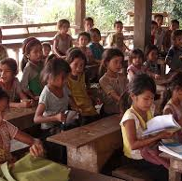
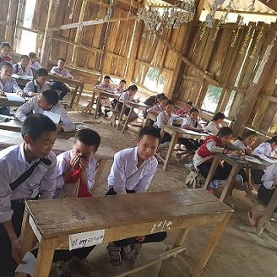
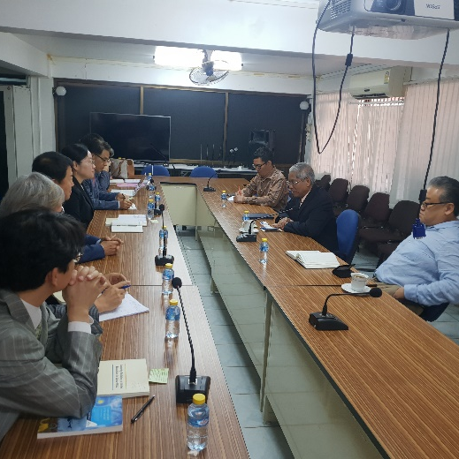
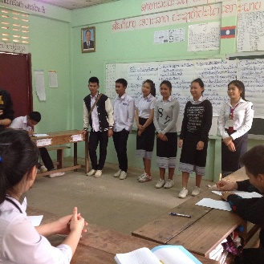
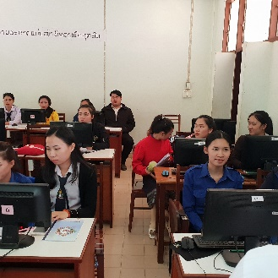
라오스 교육의 현황은?
2001-2020 라오스 교육 전략 비전
초등의 의무 교육화
중학교 교육 기회 확대
최근 사회 경제 발전에 부합하는
직업 기술과 고등교육 확대
과학기술 능력 갖춘 전문가 지식인 육성
국제 수준으로 접근
인적자원 개발 핵심인
교육에 대한 집중 투자

Slide 6
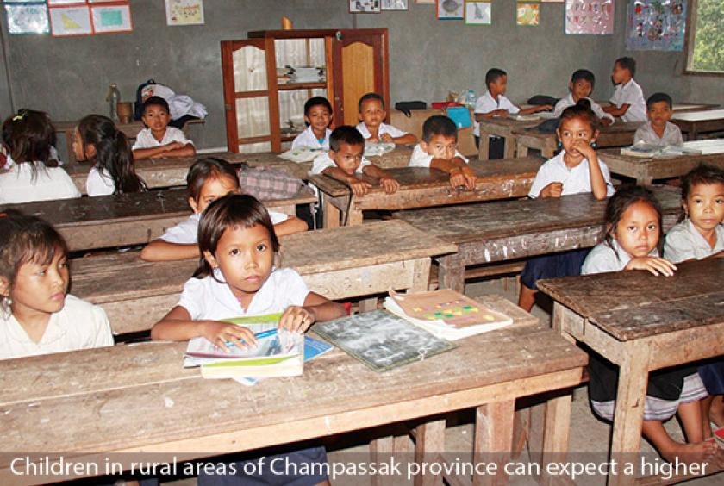
라오스 교육의 현황은?
교육 재정: 정부 총예산의 12.2%(GDP 대비 3.3%)
교육재정 상당 부분 해외 원조에 의존하고 있음

Slide 7
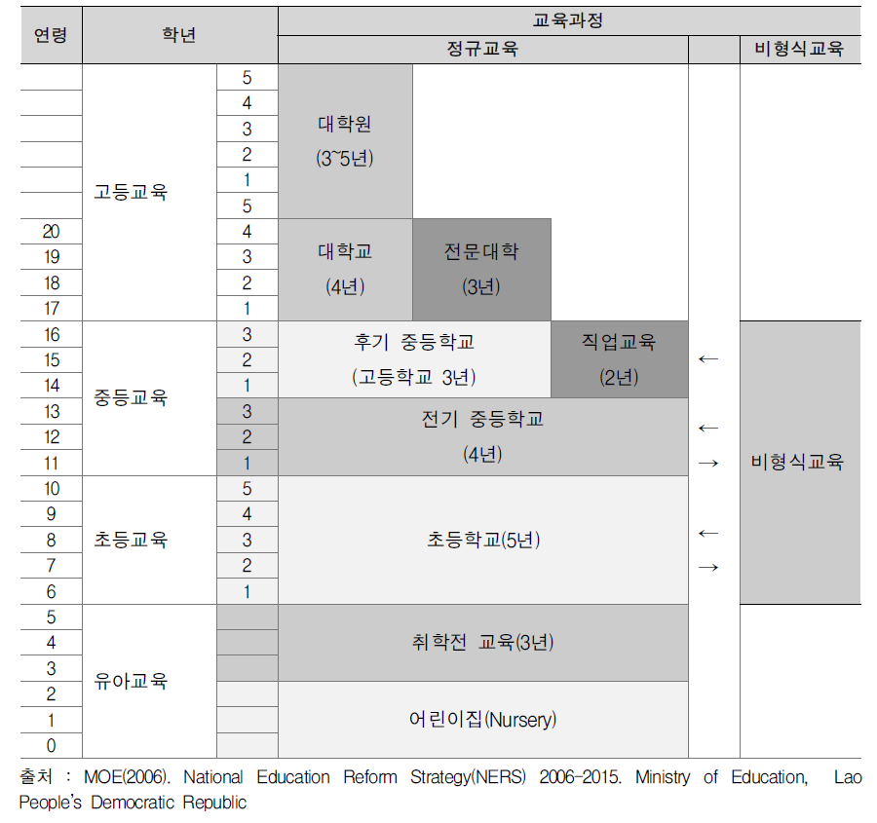
라오스 교육의 현황은?
라오스 학제

Slide 8
라오스 교육의 현황은?
교육기관 현황
 | 학교 수(개) | 학생 수(명) | 교원 수(명)
초등학교 | 8,887 | 850,466 | 35,208
중 고등학교 | 1,651 | 630,676 | 34,011
대학교 | 5 | 45,233 | 8,422

Slide 9
라오스 교육의 현황은?
대학교원
낮은 비율 박사학위 소지
수파누봉 대학(1(학사):6(석사):3(박사)
고등학교 교사
라오스 국립대학 교육학사 자격
(총 15년 학교 과정)
중학교 교사
5 TTC(Teacher Training College) 과정 이수
(최소 14년 학교 과정)
초등학교 교사
9 TTC 또는 학교 과정 이수
(총 11 또는 12년의 학교 과정)
2019년 9월 1학년 시작으로 2024년 5학년 까지 새로운 교육과정 적용

Slide 10
라오스 교육의 현황은?
교육 수준 향상
Add Your Text
대학 교원 학위과정 및 연구
Add 교사 교육
초 중 고 교육 리더자 교육
국가적 지역적 학교수준에 따른 연수
낮은 수준 교육
Add Your Text
원거리 및 소외 지역 교사 교육 장학

Slide 11
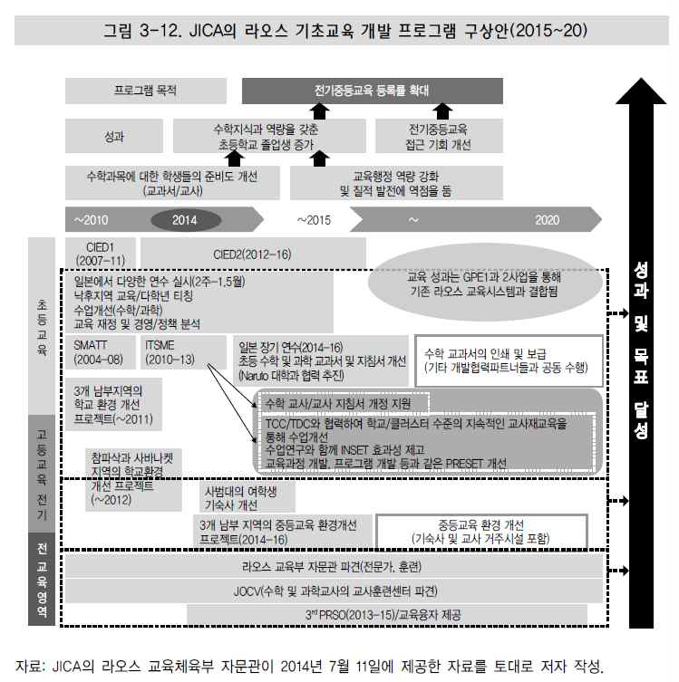
타국의 지원은?
해외 지원(JICA)
초등, 전기 중등 교육에 집중
교사 양성 및 재교육 프로그램 운영
수학, 과학을 중점적으로 지원
교사연수 훈련
  교수법 자문
  교육 이론
  응용 능력 강화
  교수 연수 시스템 개선
해외 지원 (AusAID)
초등교육의 질과 접근성 개선
낙후 지역 여성과 소외 계층 및 장애아 교육 기회 확대

Slide 12
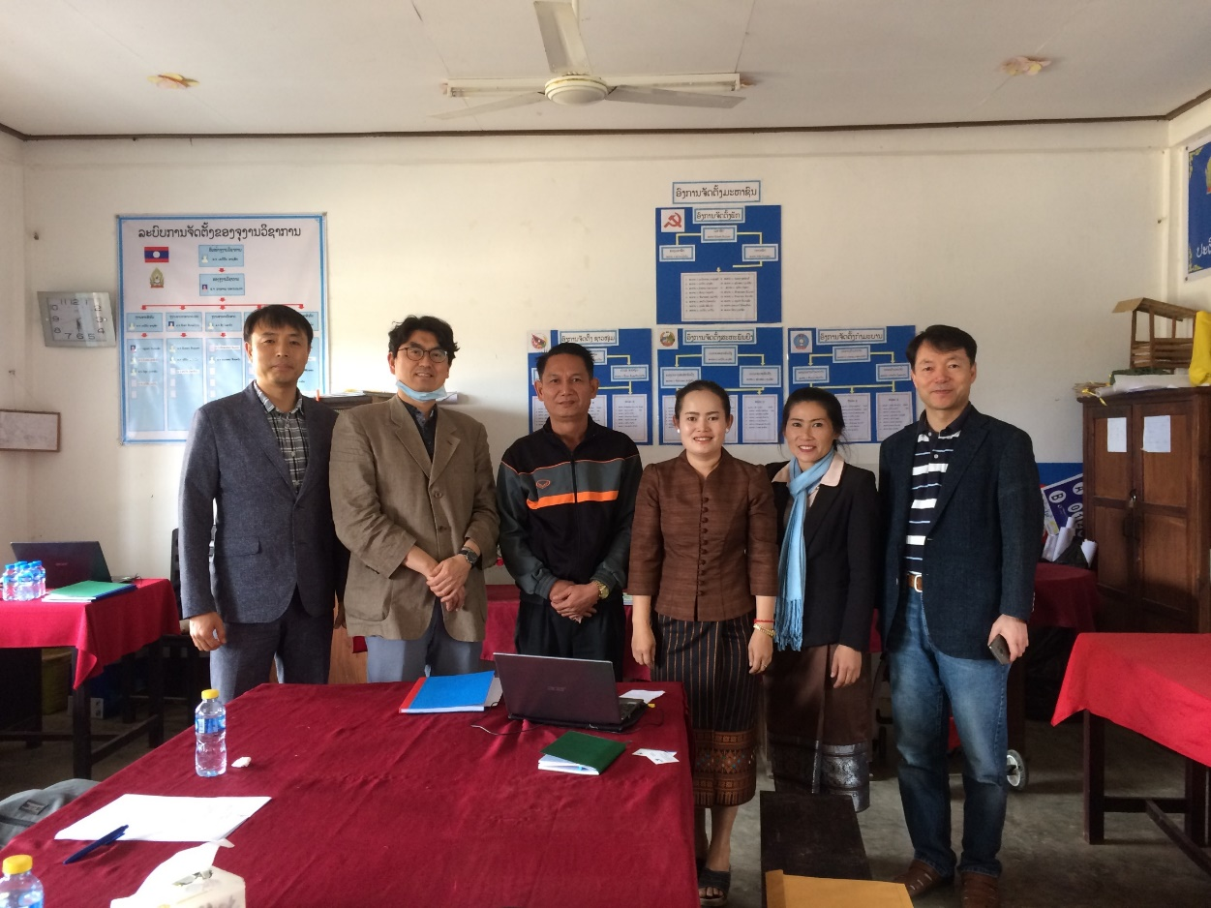
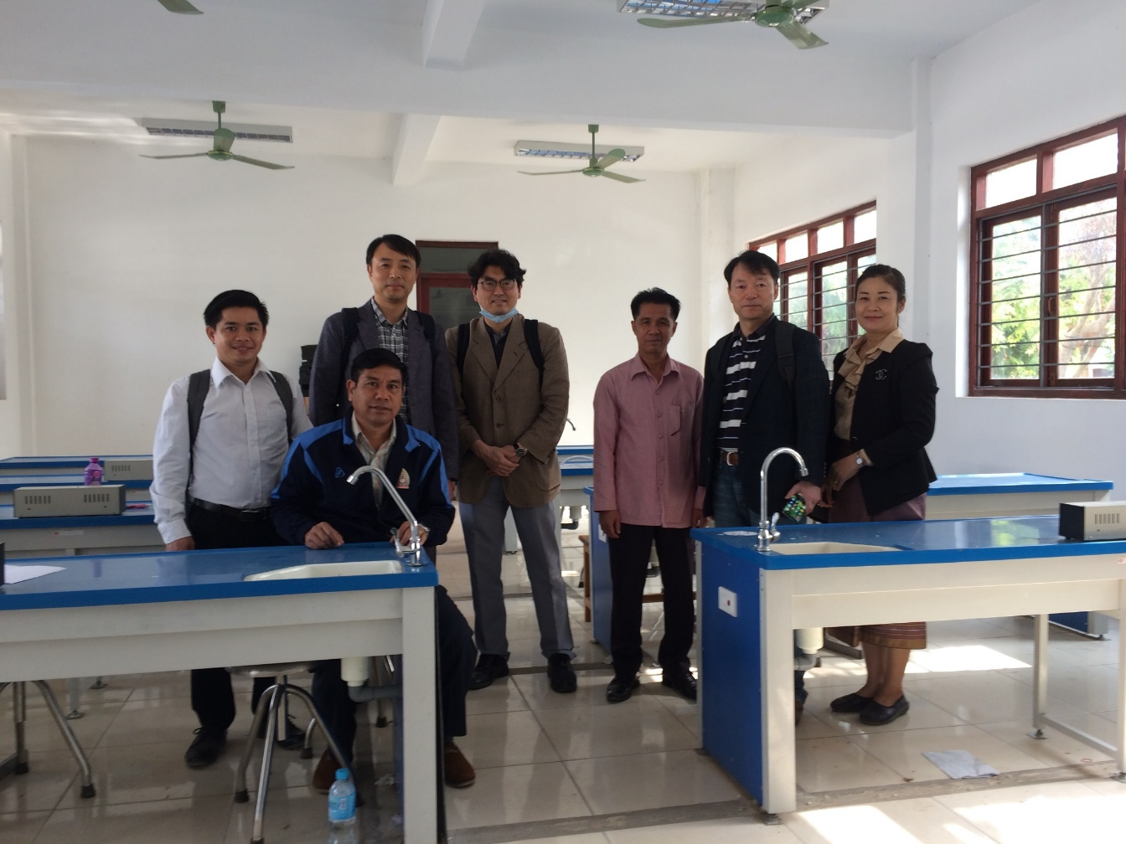
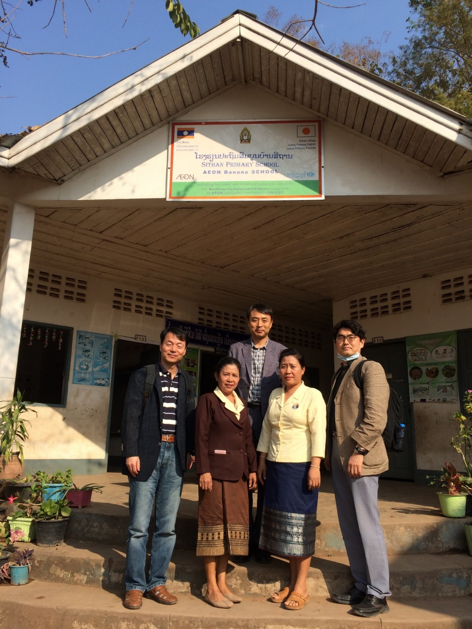
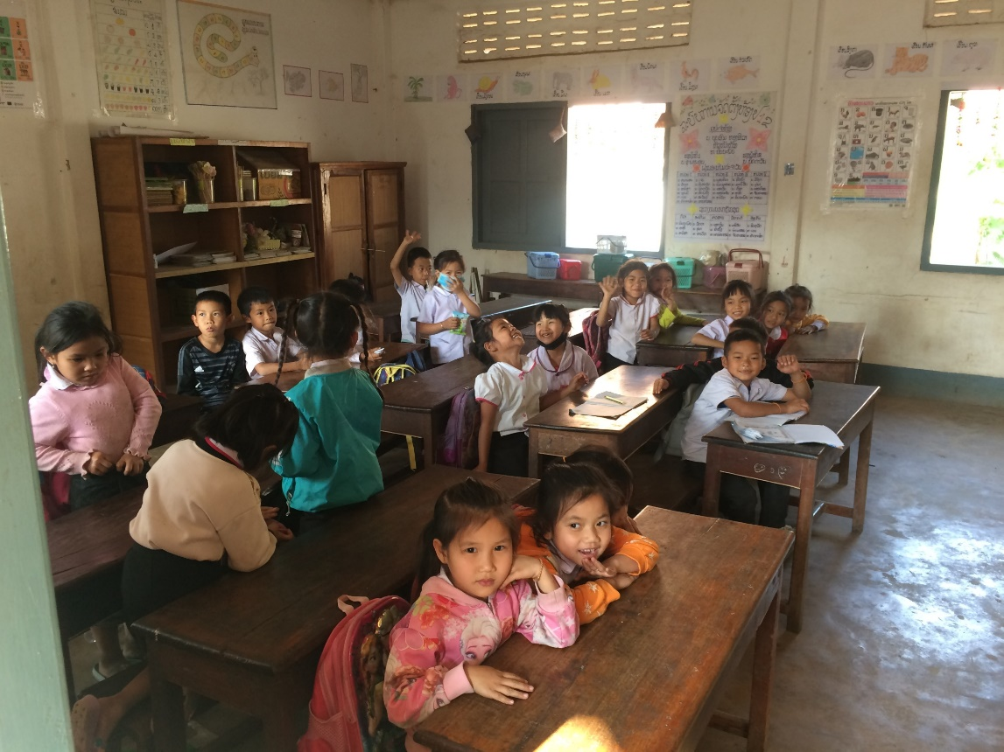
라오스 교사들의 요구는?
교사들의 요구
STEM 교육 방법
테크놀로지 활용 교수 학습 방법
선진 교과 교육 방법
연수 지원
강의법 개선 지원

Slide 13
유니트윈 한국교원대의 강조는?
교사교육
교사 교육의 질적 수준 향상
(학부, 대학원, 교사,
교육전문가, 대학 교직원)
양질의 교사교육 및 역량 강화
(온라인, 오프라인)
교사 양성 및 재교육의 성공적 모델 제시
교사교육 네트워크 구축
유네스코 교육 의제 실현
지속가능발전
지속가능발전 목표의 성공적 실천
성공적 교육 모델 전수 통한 저개발 국가의 성공적인 공교육에 기여
인권, 양성 평등, 문화적 다양성에 기반한 세계 시민교육의 실천자로서 교사 양성
사호 협력을 통한 네트워크 구축

Slide 14
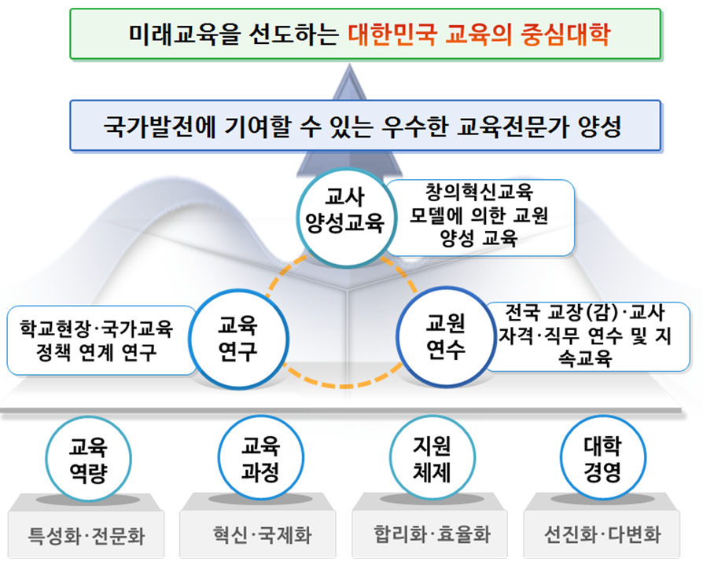
왜 교원대인가?

Slide 15
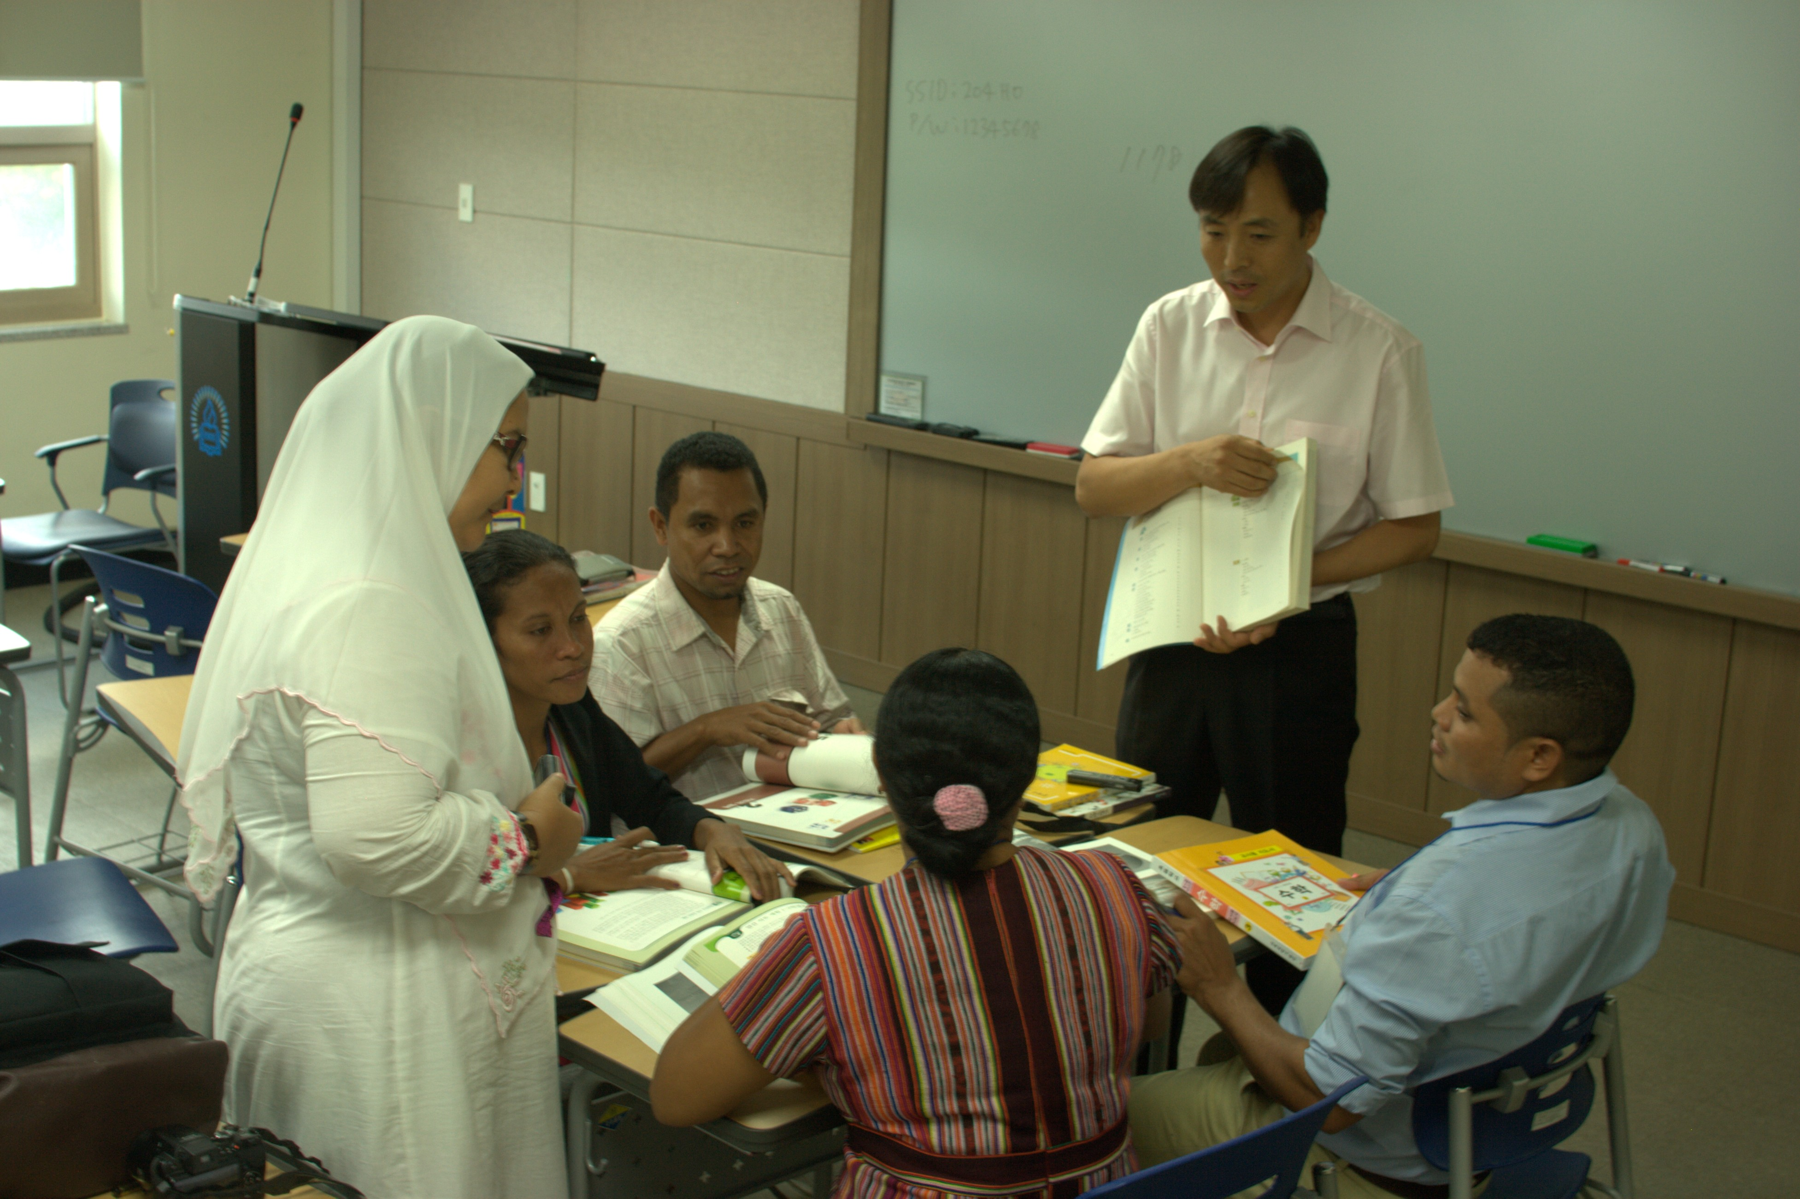
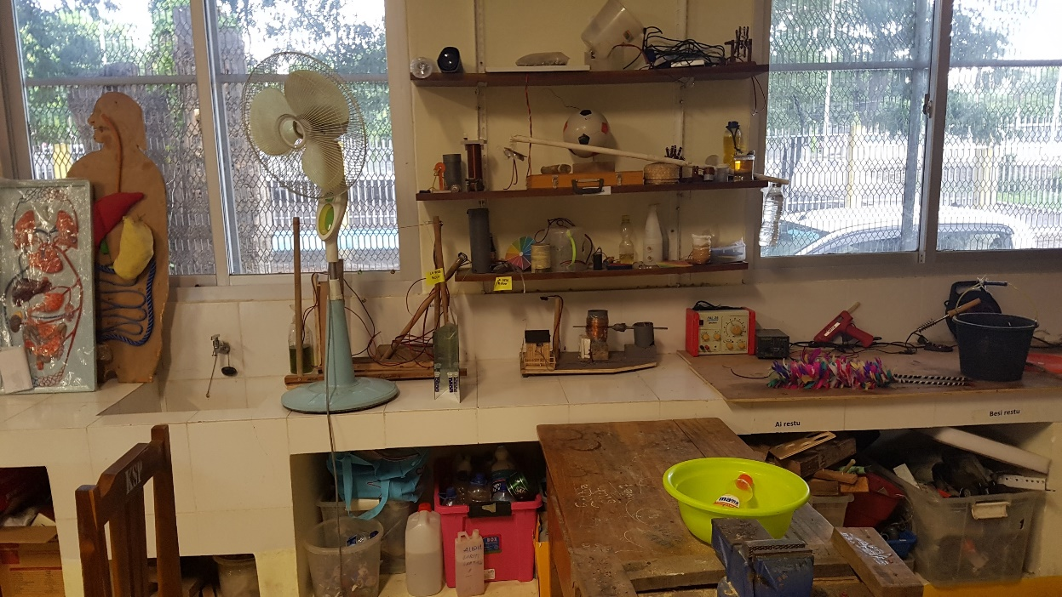
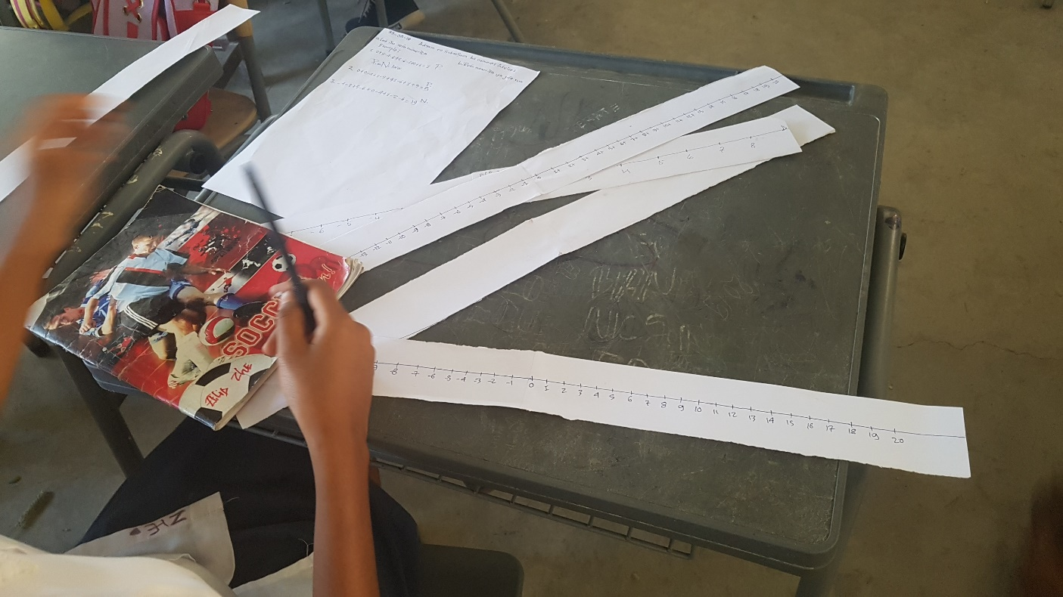
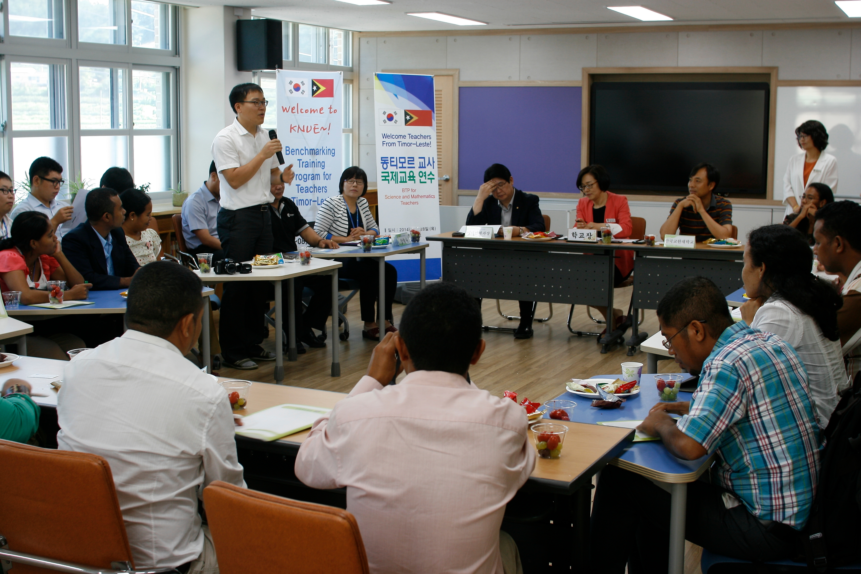
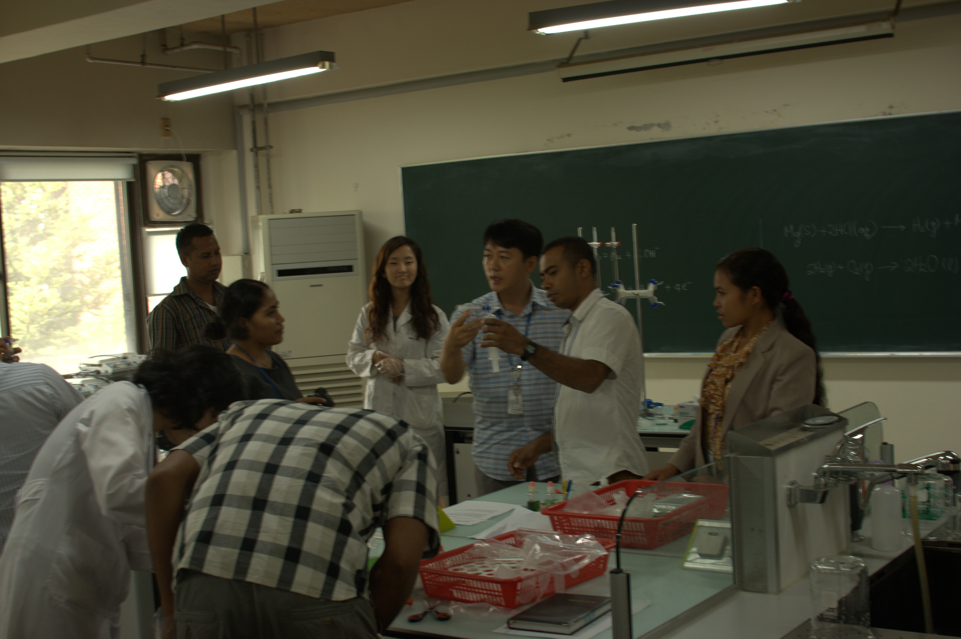
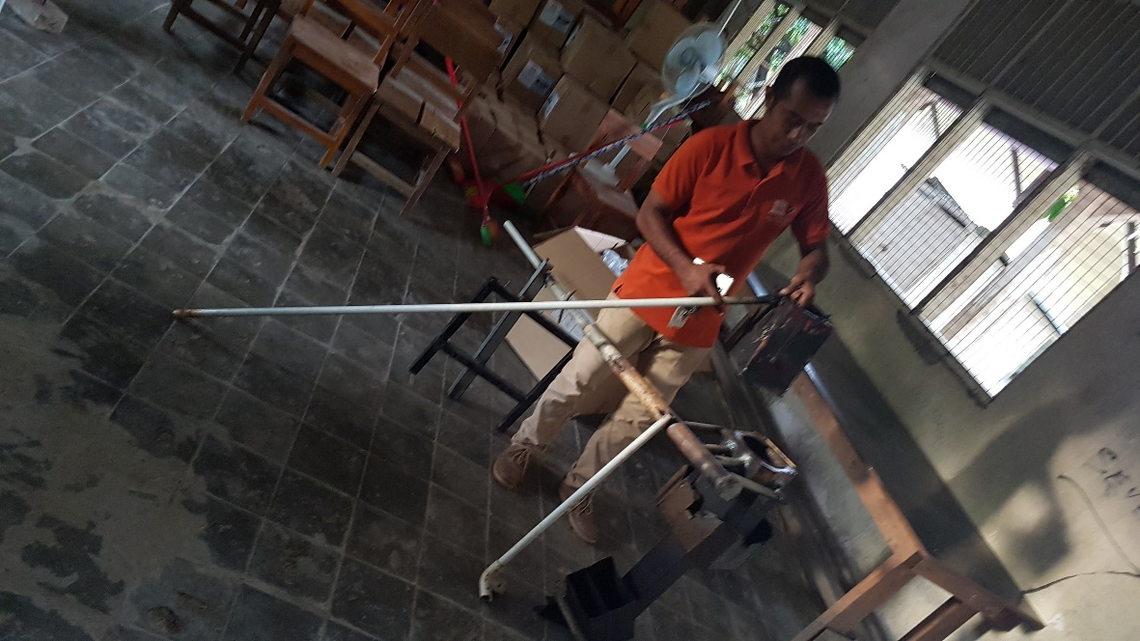
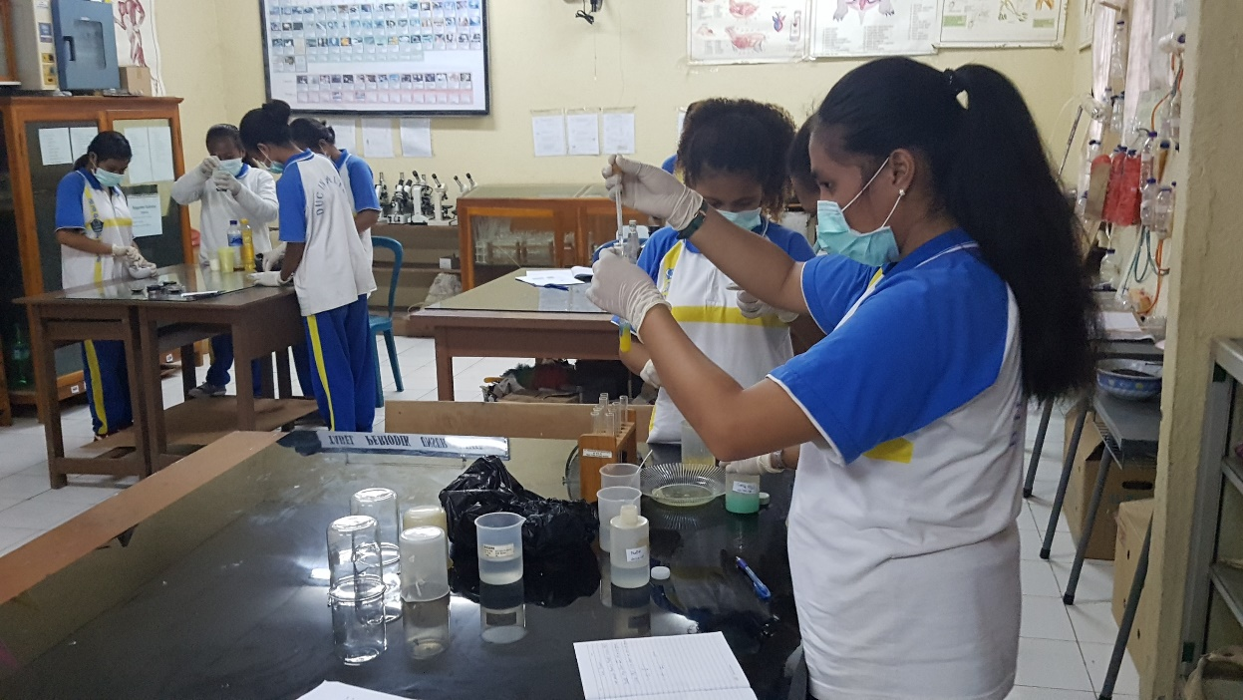
왜 교원대인가?
국제적 교사 교육 및 글로벌 리더 교육 경험
동티모르 교사 연수

Slide 16
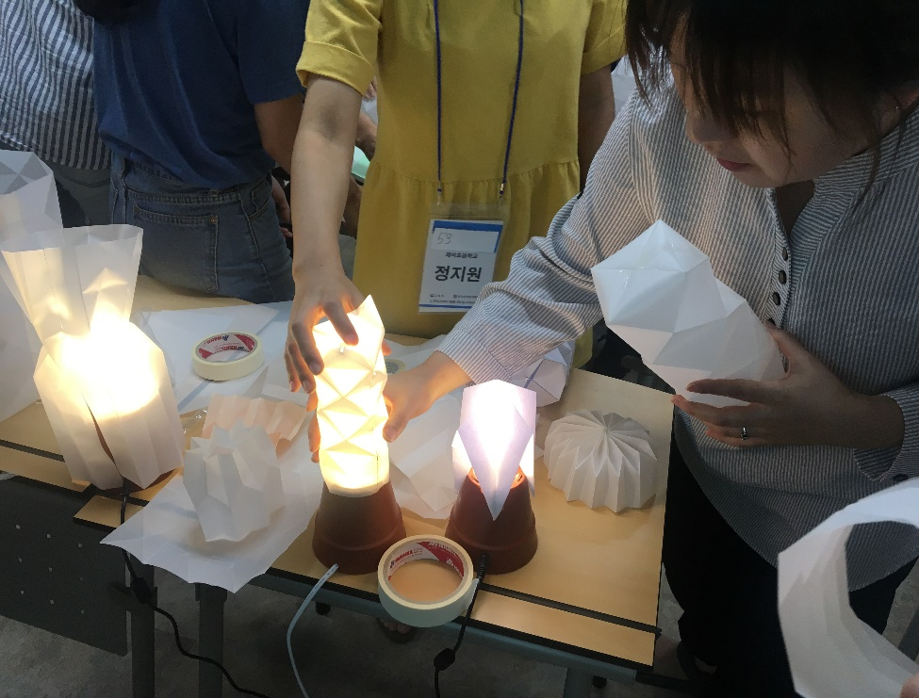
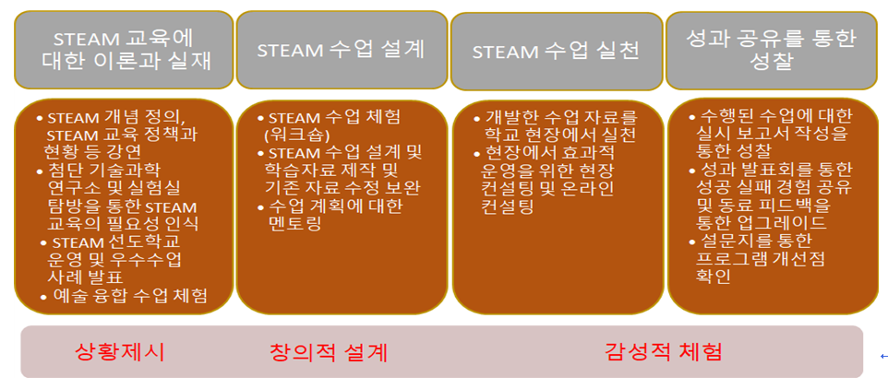
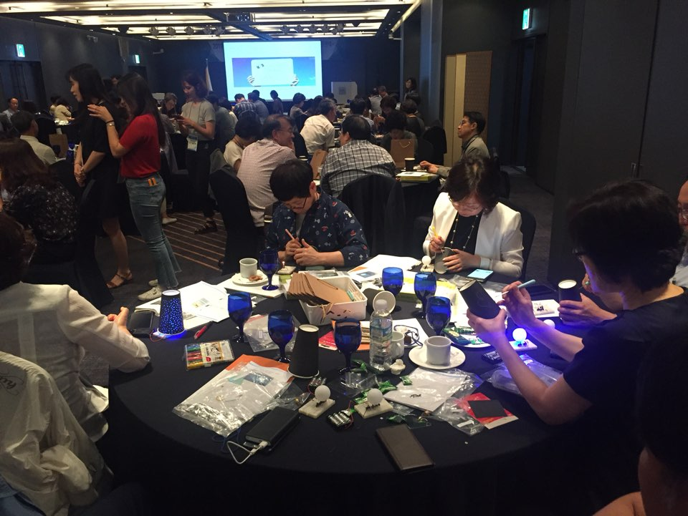
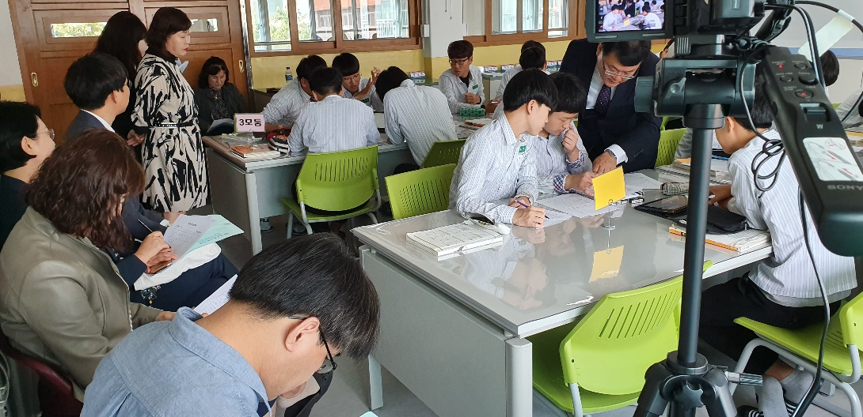
왜 교원대인가?
STEAM 교사 연수 센터 운영

Slide 17
무엇을 어떻게?
라오스 교육의 질적 수준 향상
지속 가능 발전
유니트윈 한국교원대 통합 관리 시스템
교육부
한국 교원대
라오스 교육 체육부
수파누봉, TTC
마스터플랜 수립
초중고
소외
대학
교사 연수(온라인 오프라인)
초청 및 현지 연수
타국의 교사들과 네트워크 형성
교원대와 온라인 네트워크 형성으로 지속적인 교육 방향 제시
테크놀로지 활용 교수학습 방법
STEAM 교육 방법 연수
현상 교사 학습 공동체 조직 및 운영, 교육 리더 교육
교육과정, 교육 콘텐츠 개발 지원
여성 교육자 지원(소수자 비율 고려)
찾아가는 교사교육
  리더 교사 및 교원대 전문가의 지원
찾아가는 학생 교육
  학생 실험 및 교구 활용 교육
교원 연수 및 협동 연구
교사 교육 연수 프로그램 공동 개발
학위 취득
라오어 교육 매뉴얼 개발 지원
라오어로 된 실험 기자재 사용 매뉴얼 개발 및 지원

Slide 18

감사합니다!!

